Slide 1

Case Processo Seletivo Boticário
Maxwell Avila Paparelli

Slide 2
Sumário
Case Processo Seletivo Grupo Boticário
Análise do grau de substituição dos SKUs em ruptura pelos itens similares recomendados pelo modelo.
Estimativa de vendas esperadas dos SKUs em ruptura, caso tais rupturas não tivessem ocorrido.
Próximos passos e sugestões.

Slide 3

Case Processo Seletivo Boticário
1. Análise do grau de substituição dos SKUs em ruptura pelos itens similares recomendados pelo modelo.
Concluímos que, no curto prazo, a média da taxa de substituição é de aproximadamente 29%, o que indica que conseguimos recuperar parte significativa das vendas do produto durante os períodos de ruptura de estoque. O modelo de recomendação tem apresentado um bom desempenho, considerando que taxas acima de 20% já são vistas como eficientes no varejo. (The future of personalization—and how to get ready for it | McKinsey)

Slide 4
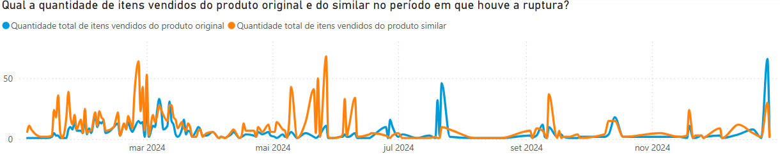
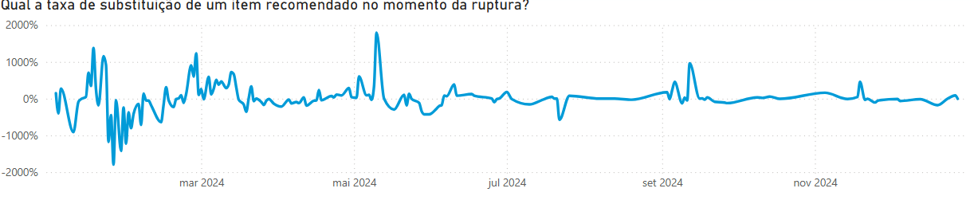
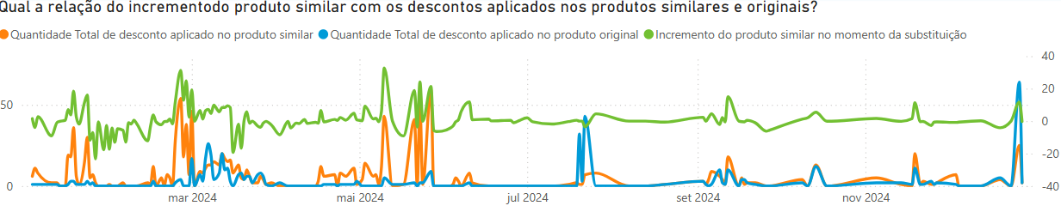
Case Processo Seletivo Boticário (Anexo 1)
1. Análise do grau de substituição dos SKUs em ruptura pelos itens similares recomendados pelo modelo.
Podemos identificar que há momentos em que a venda do similar tem picos grandes, indicando possíveis promoções ou datas festívas, mas com uma taxa de substituição baixa, pois tivemos momentos o item substituído teve uma queda nas vendas em relação a média móvel dos últimos 30 dias.
Vale ressaltar também um comportamento parecido entre compras com descontos e o incremento. Sugiro realizar um teste A/B para identificar melhor essa possível relação, pois podemos gerar insights importantes que podem ajudar a otimizar os descontos em momentos de promoções e datas comemorativas.

Slide 5
Case Processo Seletivo Boticário
2. Estimativa de vendas esperadas dos SKUs em ruptura, caso tais rupturas não tivessem ocorrido.
Após a etapa de engenharia de features, foram criadas as seguintes variáveis:
qt_total_vendido (Variável alvo)
total_desconto_aplicado
vlr_venda_tabelado
vlr_total_venda_tabelado
media_movel_30d_qt_total_vendido
media_movel_90d_qt_total_vendido
qt_total_vendido_lag_3
qt_total_vendido_lag_5
qt_total_vendido_lag_7
qt_total_vendido_lag_14
qt_total_vendido_lag_30

Slide 6
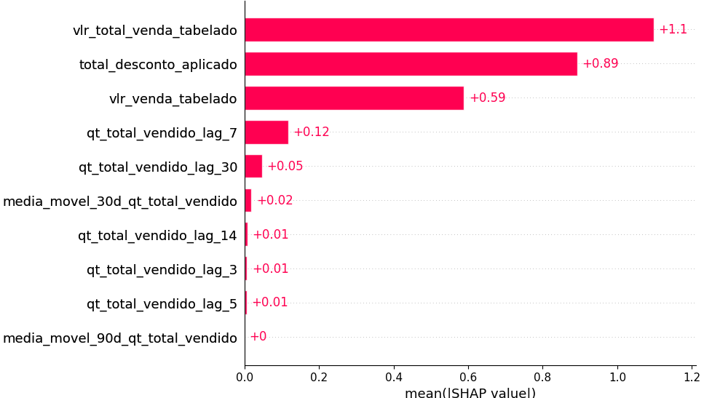
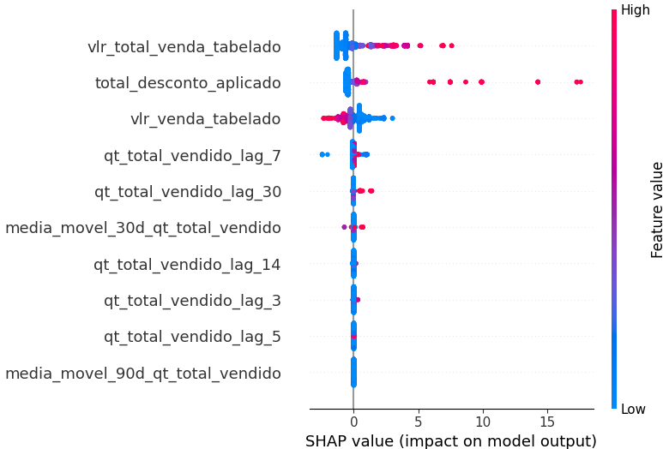
Case Processo Seletivo Boticário
2. Estimativa de vendas esperadas dos SKUs em ruptura, caso tais rupturas não tivessem ocorrido.
A validação dos modelos será feita por meio de validação cruzada aninhada, que permite uma avaliação mais robusta e imparcial do desempenho em problemas com risco de overfitting. Para análise de explicabilidade dos modelos, será utilizado o método SHAP, permitindo compreender a contribuição de cada variável na predição.

Slide 7
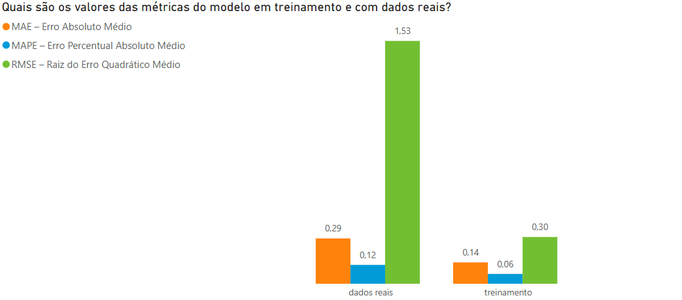
Case Processo Seletivo Boticário
2. Estimativa de vendas esperadas dos SKUs em ruptura, caso tais rupturas não tivessem ocorrido.
Foram testados sete modelos, desde os mais simples até os mais complexos. Para identificar o melhor entre eles, utilizou-se a métrica MAE (Erro Absoluto Médio) como critério de desempate. Ao final, o modelo escolhido foi o XGBoost, com as seguintes métricas:

Slide 8
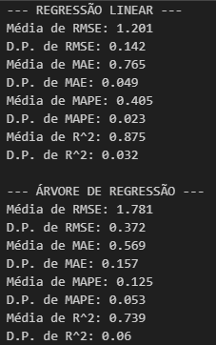
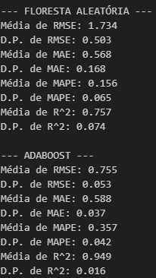
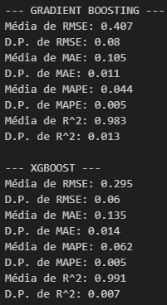
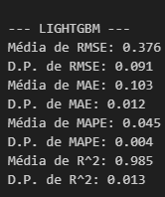
Case Processo Seletivo Boticário (Anexo 2)
2. Estimativa de vendas esperadas dos SKUs em ruptura, caso tais rupturas não tivessem ocorrido.
Segue abaixo todas as métricas dos modelos testados:

Slide 9
Case Processo Seletivo Boticário
Próximos passos e Sugestões
Identificação de períodos promocionais para complementar a análise da taxa de substituição, com o objetivo de suavizar a curva. Isso porque, durante promoções, podem ocorrer picos de compras que podem elevar significativamente a média móvel, impactando diretamente o cálculo do incremento. Excluir esses pontos pode tornar a análise mais realista e consistente. Por outro lado, mantê-los pode ser útil para avaliar como os clientes reagem às sugestões do modelo justamente em momentos de maior atratividade comercial, por isso indico ser um campo de filtro no dashboard.
Como os dados de vendas tende a mudar rápidamente devido promoções ou comportamentos sazonais, recomendo um retreino quinzenal do modelo.
A Identificação de períodos promocionais poderiam também complementar as features do modelo, principalmente a capturar com mais precisão esses períodos de promoção, diferenciando assim compras com descontos de clube de fidelidade com grandes promoções.
Utilizar orquestradores, como o Airflow, para atualizar os dados históricos e input para previsão caso hava uma ruptura, e ferramentas de gerenciamento de modelos, como o MLflow, para controlar e monitorar experimentos de machine learning.

Slide 10
Obrigado!

